Slide 1
SECRETARIA MUNICIPAL DE EDUCAÇÃO E CULTURA DE ALFENAS - MG
Educação Infantil 0 a 3 anos

Slide 2
Olá, família! Durante este período, que precisamos ficar em casa, selecionamos, com carinho, alguns materiais para as crianças e para você!

Slide 3
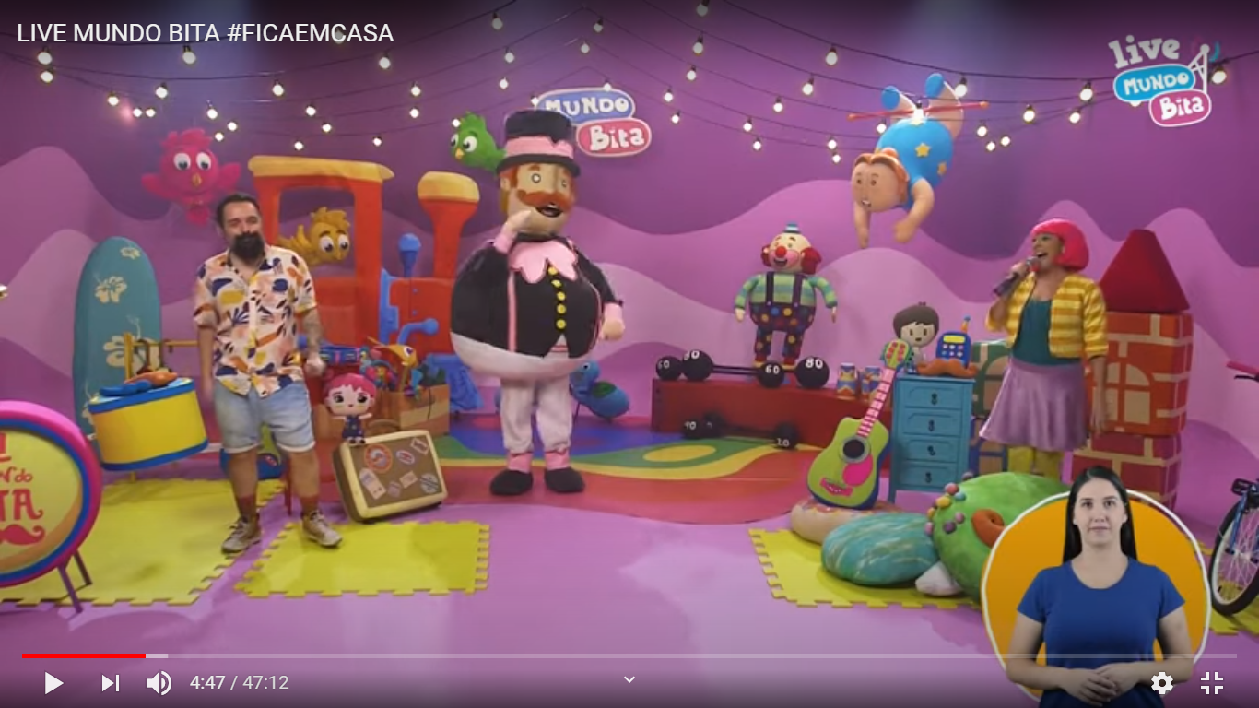
Como explicar às crianças porque precisamos ficar em casa? Selecionamos um vídeo, do Mundo Bita, para assistir com a família!
Vamos assistir?
https://www.youtube.com/watch?v=qdQReO3pNik
<<acesso em 11|06|2020>>
Clique no link abaixo para acessar.
Notes:
NOTA: Para alterar as imagens no slide, selecione e exclua uma imagem. Em seguida, clique no ícone Inserir Imagem no espaço reservado para inserir sua própria imagem.

Slide 4
Música para você, criança!
Não esqueça!
Clique nos links para acessar.
Música do Mundo Bita – a gente cresce
https://www.youtube.com/watch?v=AFN52hq7d7w
<<acesso em 11|06|2020>>
Música –do Viajar pelo safari
https://www.youtube.com/watch?v=9WFYuIu7BKA
<<acesso em 11|06|2020>>

Slide 5
Vila Sésamo Vamos dançar e aprender como lavar as mãos com o Elmo! Você sabia que fazendo isso você está cuidando de você e de quem você ama? Dance e se divirta com a música para lavar as mãos! Sésamo: Lavar As Mãos | Música https://www.youtube.com/watch?v=JLO5WRaeElU https://sesamo.com/pt-br/v%C3%ADdeos <<acesso em 11|06|2020>>
Clique no link para acessar.

Slide 6
Que neste momento possamos conversar, contar histórias e assistir músicas juntos! O importante é estarmos bem e com saúde!
Com carinho!
Secretaria Municipal de Educação e Cultura de Alfenas

